Slide 1

UBND QUẬN HẢU AN
Trường Tiểu Học Đằng Hải
TỰ NHIÊN VÀ XÃ HỘI
BÀI 2: NGÔI NHÀ CỦA EM (Tiết 1)
Giáo viên: Đỗ Minh Ngọc
Lớp : 1

Slide 2
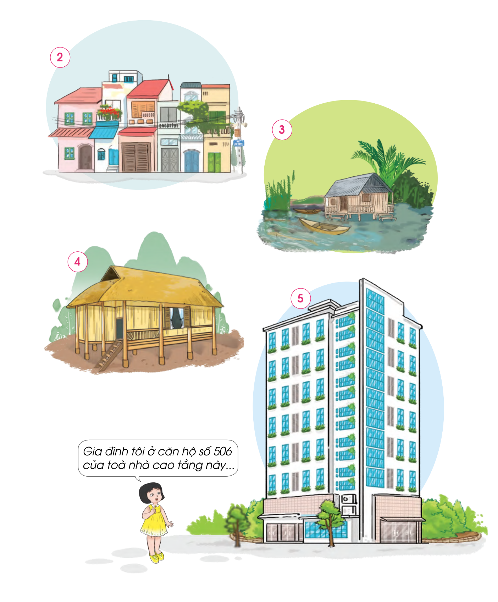


Slide 3


Slide 4
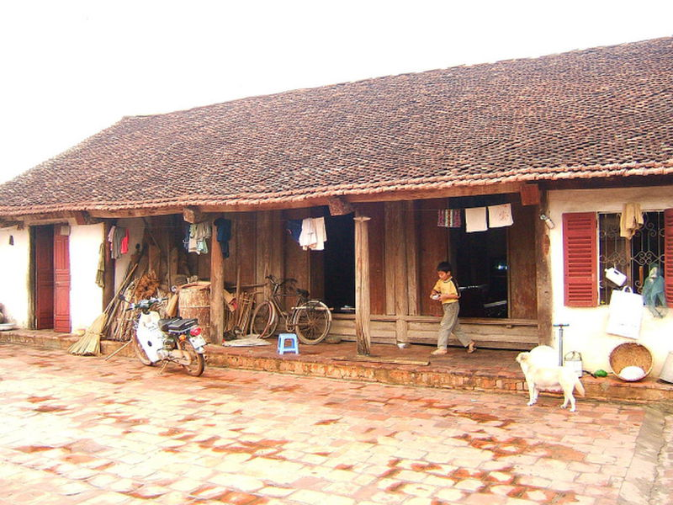
Nhà ba gian thời xưa

Slide 5
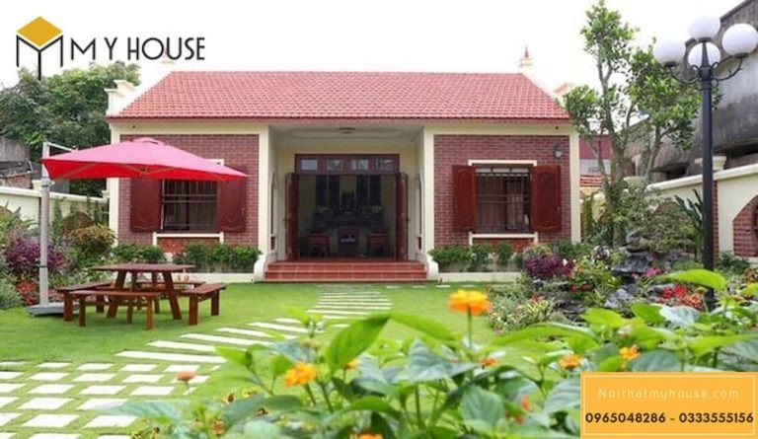
Nhà cấp 4 hiện đại

Slide 6
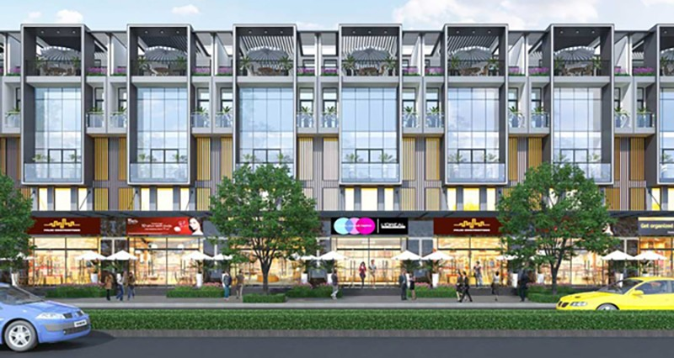

Slide 7
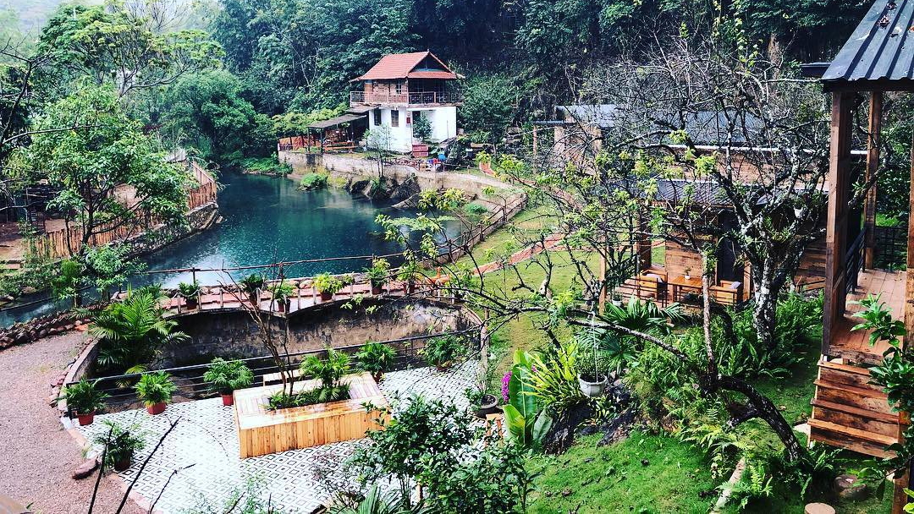
Nhà bên suối

Slide 8
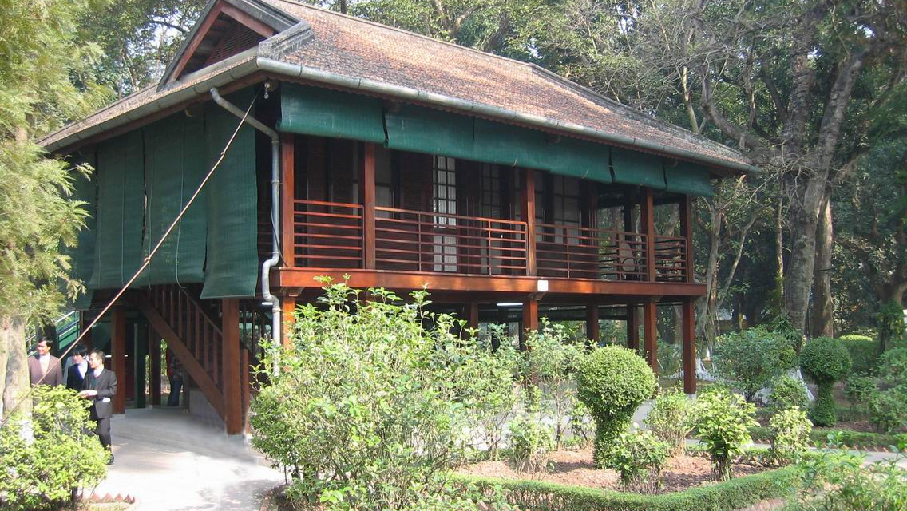
Nhà sàn Bác Hồ

Slide 9
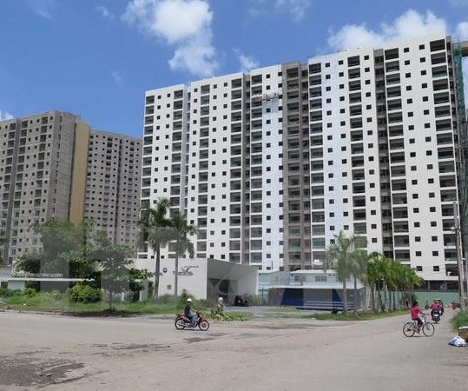
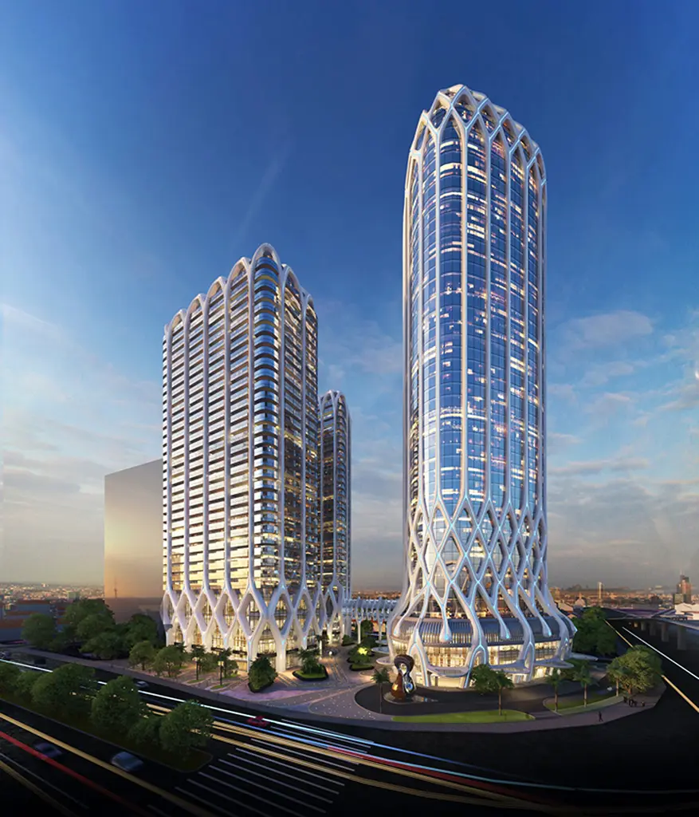
Chung cư ở Hải Phòng

Slide 10


